Slide 1
Смеяться
разрешается☺

Slide 2
Первое апреля - День юмора, День смеха, День веселых шуток и розыгрышей. В Италии этот день называют "Днем болванов", в Англии - "День веселых обманов", в Шотландии - "Днем кукушек", в Японии - "Днем кукол", в США - "Днем дураков" (April Fool’s Day)...

Slide 3
Из истории праздника
Каждый человек любит поприкалываться над кем-нибудь, подшутить или разыграть, но один день в году этим занимаются абсолютно все, от ребенка до взрослого, от студента до делового человека. Но вот почему этот день приходится именно на первое апреля, точно сказать никто не может. На этот счет существует несколько версий, одни приписывают зарождение этого праздника Древнему Риму, где в середине февраля (а вовсе не в начале апреля) праздновался праздник Глупых. Другие переносят зарождение праздника в древнюю Индию, где 31 марта отмечали праздник шуток. 1-го же апреля в древнем мире шутили только ирландцы, да и то в честь Нового года.

Slide 4
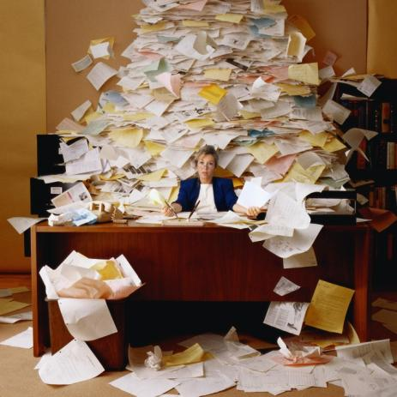
Есть и версия, по которой этому празднику мы обязаны неаполитанскому королю Монтерею, которому в честь праздника по случаю прекращения землетрясения преподнесли рыбу. Через год царь потребовал точно такую же. Такой же не нашли, но повар приготовил другую, весьма напоминающую нужную. И хотя король распознал подмену, он не разгневался, а даже развеселился. С тех пор и вошли в обычай первоапрельские розыгрыши.

Slide 5
Как отмечают 1 апреля в разных странах
В Англии из невинного "рыбного" развлечения вырос целый день всех дураков. С полуночи до 12 часов дня 1 апреля каждый мог подшучивать над своими друзьями, знакомыми, обмануть их. Того, кто попадался на удочку, встречали веселым смехом и криками: "Апрельский дурак!"

Slide 6
В Германии и Австрии 1 апреля считался несчастливым днем. Человеку, родившемуся в этот день, будто бы не везло в жизни. По преданию, в этот день родился Иуда - предатель, и именно 1 апреля сатана был свергнут с неба. В деревнях не работали, не начинали новых дел, не выпускали скот из стойл. Взрослые и дети обманывали друг друга, посылая выполнять невыполнимые поручения (например, купить у аптекаря или купца комариного жира).

Slide 7
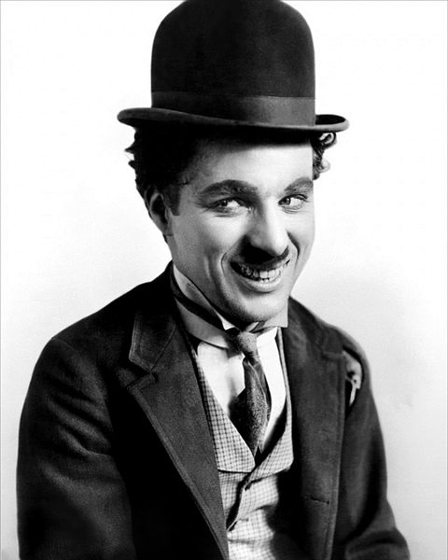
Великие комики мира
Чарли Чаплин
В 1920-30-е годы, Чарли Чаплин основал собственную киностудию и начал выпускать полнометражные картины, где он был уже не только актером, но и сценаристом, режиссером, композитором.
Вершиной творчества Чарли Чаплина и найденного им стиля – переплетения причудливой эксцентрики, грустного лиризма и острой сатиры – стал его первый звуковой – только музыкальное сопровождение – фильм «Огни города» (1931, в нашем прокате – «Огни большого города»).

Slide 8
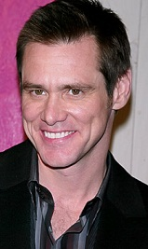
Джим Керри
– американский актер, комик, продюсер, сценарист.
В школьном возрасте он решил выступать в комедийном клубе, но провалил первый же концерт. Спустя два года Джим снова решил испытать счастье на сцене. Долго подготавливая номер, Керри наконец удалось понравиться зрителям. К 19 годам в биографии Джима Керри уже была получена большая популярность в Канаде.
Громадная популярность пришла к Джиму Керри после фильма «Эйс Вентура». Хитами стали следующие фильмы: «Маска», «Тупой и еще тупее», «Кабельщик», «Лжец, лжец».

Slide 9
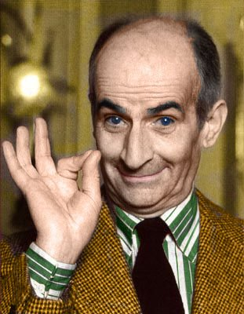
замечательный французский актер-комик. Родился 31 июля 1914 года португальской аристократической семье.
Луи де Фюнес
Работать он начинал комиком в Парижских ночных клубах и на радио. Серьезно занимался пианино. До прихода в кинематограф он записывается на драматические курсы SIMON. Там он играет молодых романтических людей. Такие роли ему не по душе.
комедии "Не пойман - не вор«, "Жандарм из Сен-Тропеза«, "Большие каникулы«, «Фантомас», "Жандарм в юбке" и мн.др.

Slide 10
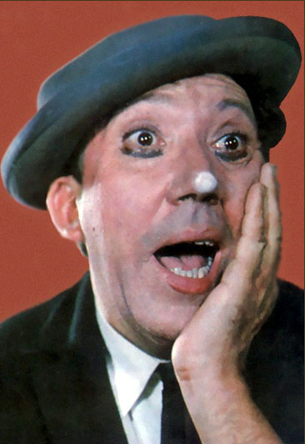
Юрий Никулин
В сентябре 1946 года Никулин узнал о наборе в студию клоунады при Московском государственном цирке на Цветном бульваре. Он решил рискнуть, и в этом его поддержал отец: «Пусть Юра рискнет, В цирке экспериментировать можно. Работы - непочатый край. Если он найдет себя - выдвинется. А в театре? Там слишком много традиции, все известно, полная зависимость от режиссера. В цирке многое определяет сам артист». 25 октября 1948 года произошло его первое самостоятельное выступление на манеже цирка.

Slide 11
ЭНТОМОЛОГИЧЕСКИЙ СЛОВАРЬ
Суть игры - предлагать неверные, но правдоподобные толкования слов, отталкиваясь от их внешней формы.
готовальня
кухня
стриж
парикмахер
жаргон
аспирин
тысячелистник
толстый роман
застенок
сосед
солист
мастер по засолке огурцов
простынь
насморк
показуха
посещение врача ЛОР
бездарь
оставшийся без подарка
мойдодыр
мастер по уборке
волнушка
мелодрама
буревестник
прогноз погоды
зазубрина
правило

